Slide 1
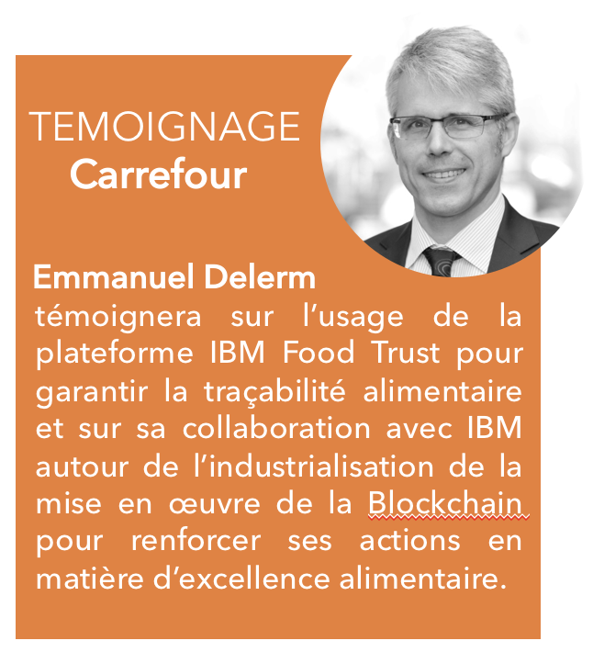
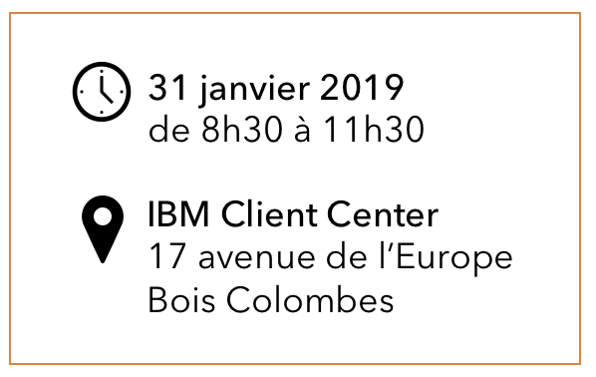
Aujourd'hui, les consommateurs exigent une transparence totale sur les produits qu'ils envisagent d'acheter -origine, ingrédients, processus de fabrication et de production, chaîne d'approvisionnement. Vous, industriels et distributeurs, devez répondre à ces enjeux de traçabilité, de qualité et d'éthique, au risque parfois de perdre des parts de marché. Le 31 janvier, découvrez comment renforcer la relation de confiance et créer du lien avec vos consommateurs grâce à la Blockchain et l'Intelligence Artificielle.
AGENDA 8:30 Petit-déjeuner d'accueil 9:00 Introduction par Marc Bensoussan, Directeur Général IBM GBS France 9:20 La traçabilité avec la Blockchain : cas d'usage et démonstrations 9:40 L'Intelligence Artificielle pour améliorer la confiance avec le consommateur 10:00 Témoignage d'Emmanuel Delerm, Directeur Organisation Carrefour France 10:30 Conclusion & Questions 10:45 Visite du Global Industry Solution Center et de la Scalezone

